Slide 1
MPY1101 Clase: DIAGRAMA DE ESTADOS

Slide 2



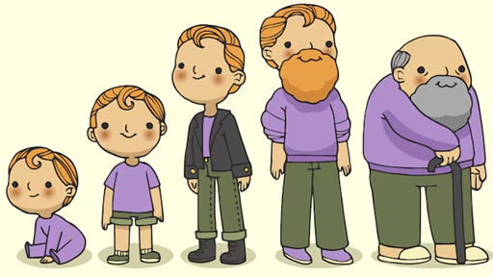
¿Qué similitudes existen?

Slide 3
¿Qué representa un Diagrama de Estados?
Representa el
CICLO de VIDA de un
OBJETO, PROCESO o SISTEMA
Incorpora los diferente eventos que provocan cambios y las transiciones que ocurren entre ellos

Slide 4
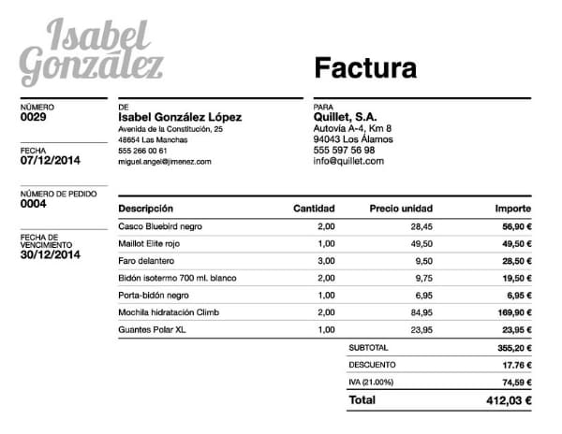

¿Qué representa un Diagrama de Estados?
Representa el
CICLO de VIDA de un
OBJETO, PROCESO o SISTEMA
Incorpora los diferente eventos que provocan cambios y las transiciones que ocurren entre ellos

Slide 5
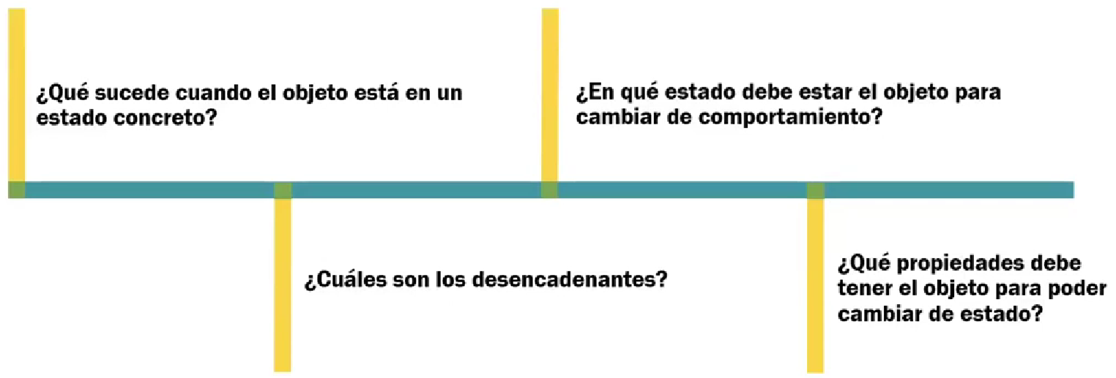

Permite responder a las siguientes interrogantes

Slide 6

¿Cuáles son los Diagramas de Pre-Requisitos?
Diagrama de Actividades.
Un diagrama de actividades nos permitirá:
Tener una visión transversal y completa de flujo de negocio
Facilita la identificación de los objetos o entidades que requieran la generación de diagramas de estados

Slide 7
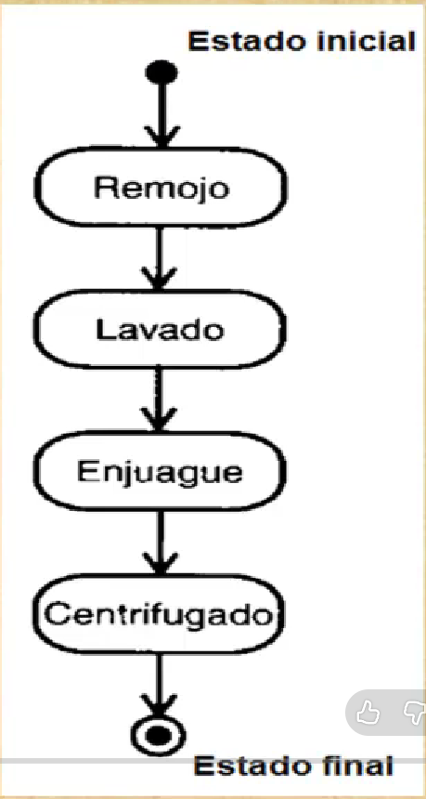

¿Cuál es la estructura de un Diagrama de actividades?
Estado Inicial
….
….
….
….
Estados
Lavadora
Transiciones
Estado Final

Slide 8

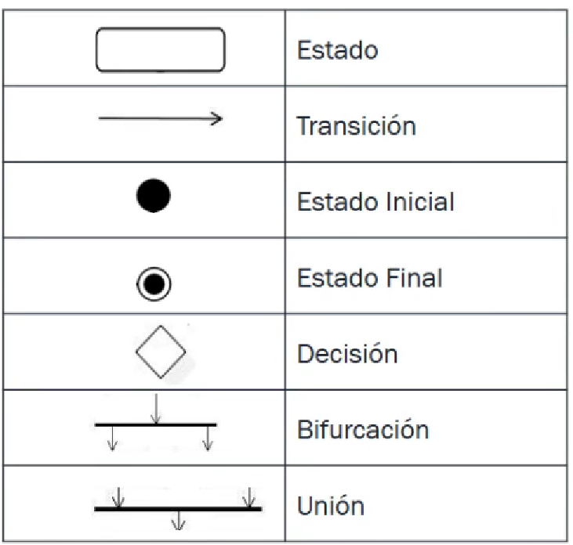
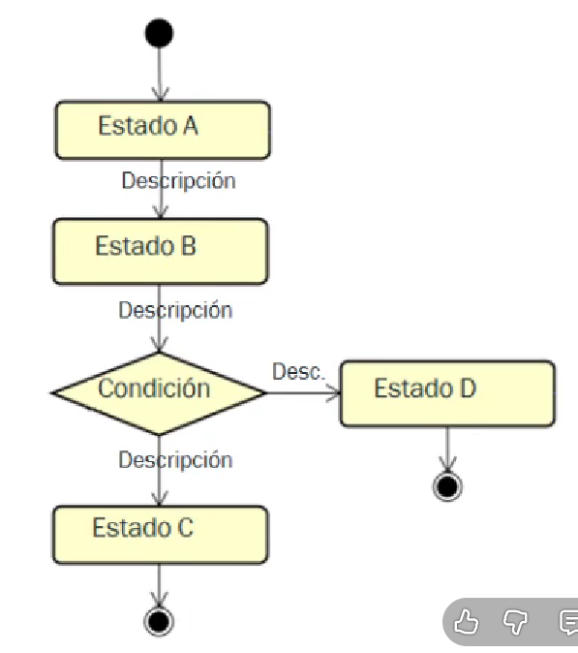
Elementos de un Diagrama de Estado

Slide 9
Comprador | Despacho | Atención Cliente | Inventario | Comercial | Repartidor
Tienda Virtual

Slide 10
Comprador | Despacho | Atención Cliente | Inventario | Comercial | Repartidor
Ingresar
Tienda Virtual
Consultar
Ordenes a despachar
PRODUCTO
Consultar
Productos
Verificar
Productos en Stock
Seleccionar
Productos
¿Existe
producto
en Stock?
No
CUPON DE DESCUENTO
ORDEN COMPRA
Sí
Ver Detalle
Factura
Informar
Demora a Cliente
Realizar
Pedido a Proveedor
Generar
Cupón de Descuento
Activar
Despacho a Cliente
Pagar
Valor Compra
Retornar
Producto a Bodega
Recepcionar
Pedidos
Registrar
Cliente No localizado
Transportar
Pedidos
Recibir
Productos
¿Cliente es Localizado?
Sí
No
Firmar
Recibo
Entregar
Productos

Slide 11
Comprador | Despacho | Atención Cliente | Inventario | Comercial | Repartidor
ORDEN COMPRA
Ingresar
Tienda Virtual
Consultar
Ordenes a despachar
Consultar
Productos
Verificar
Productos en Stock
ORDEN COMPRA
PENDIENTE DESPACHO
Seleccionar
Productos
¿Existe
producto
en Stock?
No
Sí
Ver Detalle
Factura
Informar
Demora a Cliente
Realizar
Pedido a Proveedor
Generar
Cupón de Descuento
Activar
Despacho a Cliente
Pagar
Valor Compra
Retornar
Producto a Bodega
ORDEN COMPRA
REGISTRADA
Recepcionar
Pedidos
ORDEN COMPRA
DESPACHADA
Registrar
Cliente No localizado
ORDEN COMPRA
EN CAMINO
Transportar
Pedidos
Recibir
Productos
¿Cliente es Localizado?
Sí
ORDEN COMPRA
REGRESA BODEGA
No
Firmar
Recibo
ORDEN COMPRA
ENTREGADA
Entregar
Productos

Slide 12
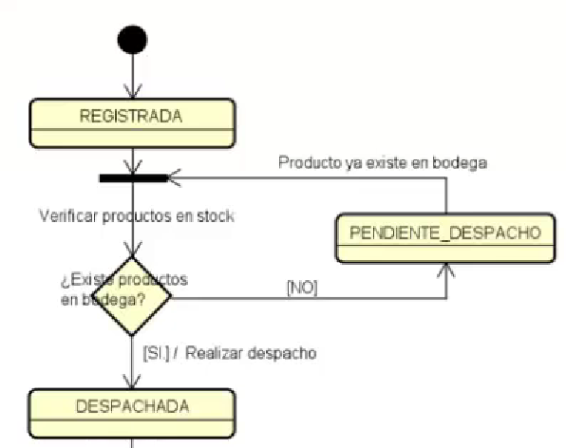
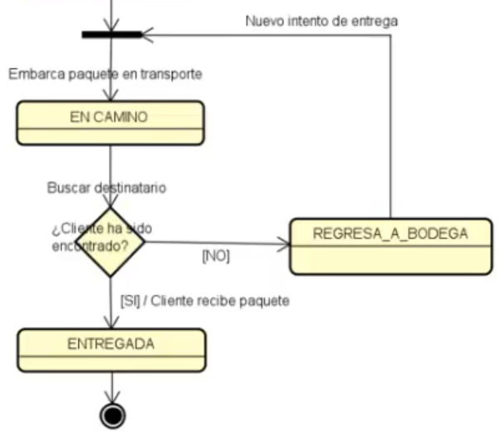
Diagrama de Estados
1
1

Slide 13
Videos: Complementar Estudios
Parte 1:
https://www.youtube.com/watch?v=pIDjaNLh9Vw
Parte 2:
https://www.youtube.com/watch?v=c1Kfbl0KI1Q

